Slide 1
Unidad 1. los inicios de la modernidad: humanismo, reforma y el choque de dos mundos
8° Básico 2021 OA 01 – 02
Clase N° 13
Profesor: Abraham López

Slide 2
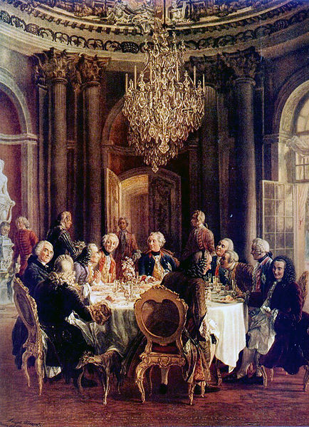
Cambios políticos, económicos y religiosos en el mundo moderno
Notes:
Adolph Menzel, King Frederick II Tableround in Sanssouci, s XV

Slide 3
Objetivo de la clase
Caracterizar los cambios políticos ocurridos entre la Edad Media y la Modernidad mediante el análisis de fuentes escritas e iconográficas.

Slide 4
¿Cómo se produce un cambio de época?
Notes:
El cambio es paulatino y se manifiesta en distintos momentos dependiendo del lugar.
Las causas van moldeando poco a poco la sociedad hasta consolidarse mediante cambios políticos, económicos, sociales y culturales.
El Historiador determina fechas aproximadas para delimitar el estudio de cada época dependiendo del contexto general de cada una.

Slide 5
¿Cómo se produce un cambio de época?
El cambio es paulatino y se manifiesta en distintos momentos dependiendo del lugar.
Las causas van moldeando poco a poco la sociedad hasta consolidarse mediante cambios políticos, económicos, sociales y culturales.
El Historiador determina fechas aproximadas para delimitar el estudio de cada época dependiendo del contexto general de cada una.

Slide 6
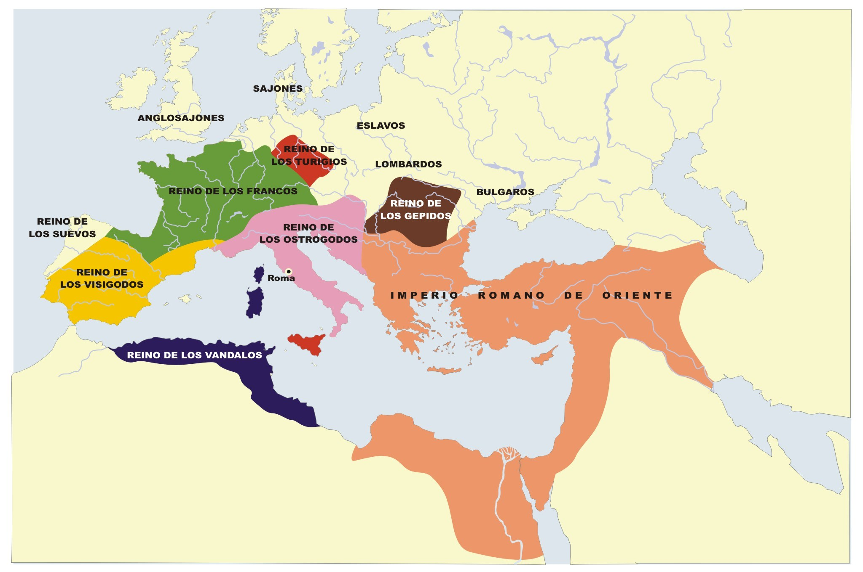
EL INICIO DE LA MODERNIDAD (siglos XIV y XVI)
1. Durante gran parte de la Edad Media los reinos que conformaban el territorio europeo, se encontraron cercados por los territorios del Imperio Bizantino (Romano de Oriente), los Reinos Vándalos del norte de África y los pueblos Bárbaros del norte de Europa (sajones, eslavos, lombardos, etc.)
2. Lo anterior significó un aislamiento general del resto del mundo, que terminó cuando el Imperio Romano de Oriente se vio superado por las invasiones Otomanas. Esto fue fundamental para el inicio de la Modernidad.

Slide 7
CAUSAS
Auge de la Burguesía: Resurgimiento de las ciudades (burgos), aumento del comercio con oriente.
Surgen las Universidades, se comienza a valorar el conocimiento.
Humanismo respalda la individualidad humana por sobre la religiosidad.
Cae el Imperio Romano de Oriente (Bizantino) abriendo Europa Occidental a Asia y África.
Notes:
A partir del s.XII se desarrollan los primeros cambios mediante el surgimiento del humanismo en las universidades.
En el siglo XV cae Constantinopla determinando para muchos historiadores el fin de la Edad Media.

Slide 8
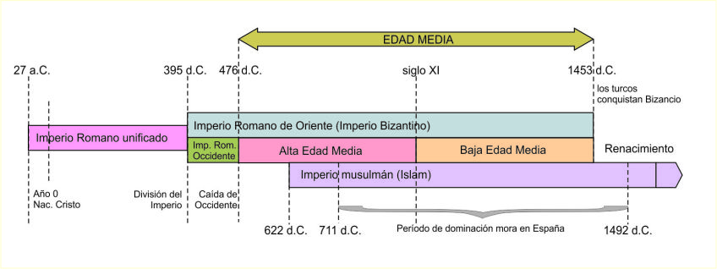
Línea de tiempo: siglos I – XV
Analicemos:
¿Qué evento separa la Alta Edad Media y de la Baja Edad Media?
Considerando el mapa de la diapositiva anterior y esta línea de tiempo ¿Qué ocurrió con Europa después de la caída del Imperio Romano de Occidente?

Slide 9
Política: El Estado Moderno
“La afirmación del poder monárquico en estos incipientes Estados modernos fue pareja al desarrollo de unos órganos centralizados de gobierno y justicia, de una burocracia de funcionarios, de unos fortalecidos instrumentos de política exterior – diplomacia y ejército – y de una hacienda y fiscalidad que tenían el gran reto de hacer frente a los crecientes costes de los conflictos bélicos”
Floristán, Alfredo (coord.) (2005) Historia universal moderna (Adaptación)

Slide 10
Los Estados modernos
Surgen a fines de la Edad Media y se consolidan durante los siglos XV y XVI.
La crisis del sistema feudal permitió a los monarcas centralizar la administración de los territorios.
La burguesía apoyó el proceso en el ámbito económico a cambio de privilegios políticos y sociales.
Poseían un sistema de justicia, burocracia y finanzas ordenadas.
Los Estados modernos eran soberanos y legitimados por otros Estados
Esta foto de Autor desconocido está bajo licencia CC BY

Slide 11
Actividad
Utilizando tu libro de texto (pág. 24-25), tus conocimientos previos y la información que puedas recabar en internet, define con tus palabras los siguientes conceptos:
Estado moderno,
nación,
ciudad-estado
Republica.
Luego responde las siguientes preguntas:
¿Cuál fue el concepto que más te costó definir?¿Por qué?
¿Qué importancia tienen en el presente los conceptos definidos?

